Slide 1
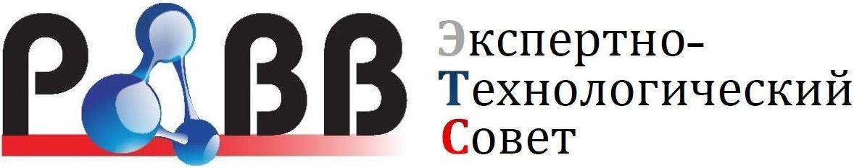
НДТ для водоотведения: необходимость и недостаточность с точки зрения охраны окружающей среды
Самбурский Георгий Александрович

Slide 2


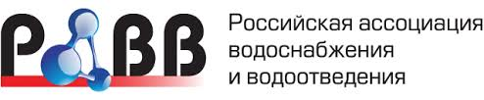
Деловая игра «Выдача экологического разрешения Люберецким очистным сооружениям» | Деловая игра «Выдача комплексного экологического разрешения Юго-Западным очистным сооружениям»
Москва 30 июня 2017 года | Санкт-Петербург 9-10 ноября 2017 года

Slide 3

Разрабатываются в настоящее время
  Правила отнесения централизованных систем водоотведения к централизованным системам водоотведения поселений, городских округов;
  Порядок проведения инвентаризации сбросов загрязняющих веществ в окружающую среду;
  Правила отнесения водных объектов к категориям водных объектов для целей установления технологических показателей НДТ в сфере очистки сточных вод с использованием централизованных систем водоотведения поселений, городских округов;
  Технологические показатели НТД в сфере очистки сточных вод с использованием централизованных систем водоотведения поселений, городских округов
  Порядок возмещения вреда, причиненного водному объекту при сбросе загрязняющих веществ в водные объекты и централизованные системы водоотведения поселений, городских округов организациями, осуществляющими водоотведение, и их абонентами.
  Критерии и порядок отнесения водного объекта (части водного объекта) к водным объектам рыбохозяйственного значения, порядок отнесения категорий водных объектов рыбохозяйственного значения.
  Требования к программам контроля сточных вод (постановление Правительства РФ №525)
  Изменения в ПХВВ (постановление Правительства №644)
3

Slide 4
Поверхностный сток, как регулируемые потоки
Поверхностный сток, как объект регулирования
Сброс в водный источник
Сброс в централизованную систему водоотведения
Диффузный сброс

Slide 5
Сброс в водный источник,
исходя из ИТС НДТ-10
Вид сточных вод | Происхождение
Хозяйственно-бытовые сточные воды | В результате хозяйственно-бытовой деятельности в жилом секторе, объектах социально-культурной сферы, на всех предприятиях (от санузлов, кухонь, мест приема пищи и т.п.)
Производственные сточные воды | В процессе производства товаров и услуг
Поверхностные сточные воды (дождевые, талые, инфильтрационные, поливомоечные, дренажные воды, принимаемые в централизованную систему водоотведения) | В результате выпадения дождей, таяния снега, мойки дорожных покрытий, при искусственном водопонижении, а также инфильтрации в коллекторе
Наименование категории ОС по производительности | Производительность очистных сооружений по поступающим органическим загрязнениям, выраженная в единицах эквивалентной численности жителей (ЭЧЖ) | Расход поступающих сточных вод, м³/сут
Сверхкрупные | Более 3 млн | Свыше 600 тыс.
Крупнейшие | 1 - 3 млн | 200 - 600 тыс.
Крупные | 200 тыс. - 1 млн | 40 - 200 тыс.
Большие | 50 тыс. - 200 тыс. | 10 - 40 тыс.
Средние | 20 тыс. - 50 тыс. | 4 - 10 тыс.
Небольшие | 5 тыс. - 20 тыс. | 1 - 4 тыс.
Малые | 500 - 5 тыс. | 100 - 1000
Сверхмалые | 50 - 500 | 10 - 100
23.03.2018
5

Slide 6
Сброс в водный источник
Загрязняющие компоненты | Удельный вынос, кг/(га·год)
Взвешенные вещества | 2500 <1>
Органические вещества по показателям:
- ХПК | 1000
- БПК₂₀ | 140
Нефтепродукты | 40
Биогенные элементы:
- соединения азота | 6
- соединения фосфора | 1,5
<1> Для малых и средних городов со старой малоэтажной застройкой и недостаточным уровнем благоустройства усредненный удельный вынос взвешенных веществ на 20% больше. По остальным показателям при отличии селитебной плотности от величины 100 чел./га используют поправочный коэффициент, равный П/100, где П - селитебная плотность населения рассматриваемого объекта.

Slide 7
Сравнение параметров поверхностного стока и коммунально-бытовых сточных вод (мг/л)
Параметр | Поверхностный сток |  | Коммунально-бытовые сточные воды
 | Раздельная канализация |  | Неочищенная сточная вода |  | После вторичной очистки
 | Диапазон | Среднестат. | Диапазон | Среднестат. | Среднестат.
ХПК | 200 – 275 | 75 | 250 – 1000 | 500 | 80
Взвешенные вещества | 20 – 2890 | 150 | 100 – 350 | 200 | 20
Общий P | 0,02 – 4,3 | 0,36 | 4 – 15 | 8 | 2
Общий N | 0,4 – 20 | 2 | 20 – 85 | 40 | 30
Свинец | 0,01 – 1,2 | 0,18 | 0,02 – 0,94 | 0,10 | 0,05
Медь | 0,01 – 0,4 | 0,05 | 0,03 – 1,19 | 0,22 | 0,03
Цинк | 0,01 – 2,9 | 0,02 | 0,02 – 7,68 | 0,28 | 0,08
Колиформные бактерии (в 100 мл) | 400 – 50000 |  | 10⁶ – 10⁸ |  | 200

Slide 8
ППРФ 644
II. Максимальные допустимые значения нормативных показателей общих свойств сточных вод и концентраций загрязняющих веществ в сточных водах, установленные в целях предотвращения негативного воздействия на работу централизованных ливневых систем водоотведения, а также централизованных комбинированных систем водоотведения (применительно к сбросу в ливневые системы водоотведения)
Взвешенные вещества | мг/л | 300 | 1 | 0,7 <7> | 3
БПК5 | мг/л | 30 | 1 | 0,7 <7> | 3
Азот аммонийный | мг/л | 2 | 1 | 0,7 <7> | 3
Нефтепродукты | мг/л | 8 | 2 | 1 | 3
Сульфиды | мг/л | 1,5 <5> | 3 | 2 | 2
Сульфаты | мг/л | 500 <5> | 3 | 2 | 2
Хлориды | мг/л | 1000 <5> | 3 | 2 | 2
Водородный показатель (pH) | единиц | 6 - 9 <5> | - | 1 (при 5,5 < pH < 6 и 9 < pH < 10), 2 (при 10 pH < 11), 3 (при 5 < pH 5,5 и 11 pH 12), 5 (при 4,5 pH 5) | значения показателя менее 5 и более 11
Температура | °C | +40 <5> | - | 0,5 (+40 < ФК < +50), 1 (+50 ФК < +60), 2 (+60 ФК < +70), 3 (+70 ФК < +80) | значение показателя +60 и более

Slide 9
Основные категории диффузных источников загрязнения водных объектов и соответствующие им виды хозяйственной деятельности
№ п/п | Категория диффузных источников | Виды хозяйственной деятельности
1. | Сельское хозяйство | Растениеводство, животноводство, пастбища, кормопроизводство орошение с/х земель, дренирование с/х земель
2. | Лесное хозяйство | Лесозаготовки, Лесоводство
3. | Дорожное строительство и действующие сооружения | транспортные коммуникации; мосты и путепроводы, трубопроводы капитальное и жилищное строительство
4. | Гидротехническое строительство и сооружения | плотины, каналы и шлюзы регулирование стока, береговые сооружения
5. | Урбанизированные территории | ливневая канализация (раздельная или совмещенная) поверхностный сток маломерный флот
6. | Добыча полезных ископаемых | карьерные и шахтные выработки, драги и земснаряды шахтные и обогатительные отвалы
7. | Полигоны | Отстойники, поля орошения, санитарные системы свалки твердых бытовых отходов
8. | Мелиоративное строительство и сооружения | каналы, коллектора, дрены насосные станции
9. | Другие | атмосферные выпадения, локальные загрязнения аварийные разливы жидких загрязняющих веществ потери из хранилищ

Slide 10
Примерный перечень диффузных источников загрязнения, подлежащих учету
Тип источника | Детали
Поселения | - предприятия; - селитебные территории (включая ливневую канализацию); - аэропорты; магистрали; железные дороги; гавани
Сельское хозяйство | - пашня, улучшенные пастбища, неспециализированное многоотраслевое сельское хозяйство; - выращивание культур с интенсивным использованием питательных веществ или пестицидов, однолетних культур (например кукуруза, картофель, сахарная свекла, виноград, хмель, фрукты, овощи); - места интенсивного выпаса (может повышаться эрозия); - садоводство, включая тепличные хозяйства; - места внесения сельскохозяйственных отходов в почву
Лесное хозяйство | - добыча торфа; - посадка / подготовка почвы; рубка; - применение пестицидов; применение удобрений; - дренаж; - нефтяное загрязнение.
Прочие | - складирование осадков сточных вод; - атмосферные осадки; - воздействие земснарядов на поверхностные воды; - судоходство

Slide 11
Примеры источников диффузного действия на водные объекты.
Вид или источник | Тип воздействия | Последствия
Сельское хозяйство | Вынос биогенов за счет: - поверхностного стока; - эрозии почв; - дренажного стока; - грунтовых вод | Изменения экосистемы
 | Эмиссия пестицидов | Токсичность, загрязнение источников питьевого водоснабжения
 | Отложение осадков за счет почвенной, береговой и русловой эрозии | Негативные русловые процессы, изменения в сообществах беспозвоночных, потеря нерестилищ
Промышленные выбросы в атмосферу | Трансмиссия соединений азота и серы. | Кислотные дожди, эвтрофикация водоемов.
Транспорт | Аварии при транспортировке загрязняющих веществ | Залповые загрязнения водных объектов
 | Использование реагентов (соли) на дорогах зимой | Повышение содержания хлоридов
 | Использование гербицидов | Влияние на биоту
 | Выхлопные газы двигателей | Кислотные осадки

Slide 12
Содержание загрязняющих веществ в дождевом стоке промышленных площадок различных отраслей промышленности
Промышленные | Концентрация загрязняющих веществ, мг/л
предприятия | взвешенные вещества | БПК₅ | ХПК | нефтепро- дукты | сухой остаток | рН | хлориды | фенолы
Калийные комбинаты | 7 - 2084 | 6 - 142 | 8 - 270 | – | 520 - 3170 | 6,6 - 7,8 | 310 - 1700 | –
Содовые заводы | 5 - 290 | – | 20 | – | 160 - 302 | 7,4 - 9,4 | 56 - 85 | –
Химкомбинаты | 50 - 360 | 12 - 20 | 16 - 35 | 12 | 650 - 840 | 7,0 - 7,7 | – | –
Биохимические заводы | 560 - 800 | 1092 - 1900 | – | – | – | 6,5 - 7,8 | – | 0,248 -0,450
Мясокомбинаты | 145 - 4515 | 151 - 3401 | 290 - 5241 | 0,2 - 3 | – | 6,5 - 8,9 | – | –
Машинострои- тельные заводы | 270 - 1590 | 14 - 309 | 65 - 1207 | 69 - 476 | 290 - 1600 | 6,7 - 8,9 | – | –
Заводы по ремон- ту транспортного оборудования | 39 - 740 | 2,5 - 6,1 | 15 - 195 | 13 - 90 | 200 - 1935 | 7,0 - 9,4 | 3 - 451 | –
Цементные заводы | 228 - 507 | 8,6 - 9,6 | 22 - 62 | 0 - 89 | – | 8,1 - 8,2 | – | –
Углеобогатительные фабрики | 179 - 29060 | – | – | 0,12 - 5,8 | – | 7,0 - 7,9 | 4,5 - 158 | 0,002 -0,011
Металлургические заводы | 90 - 5680 | – | – | 8 - 136 | 8,5 - 1050 | 6,1 - 8,6 | 24 - 210 | –
Ремонтные заводы | 100 - 1600 | 25 - 100 | 200 - 1600 | 9 - 200 | – | – | – | –
Нефтехимические комбинаты | 165 - 15000 | 30 - 120 | 50 - 250 | 3 -200 | 200 - 510 | – | – | –
Теплоэлектростанции | 1000 - 2000 | – | – | 5 - 20 | – | – | – | –

Slide 13
Характеристика загрязненности дождевого стока предприятий разных типов
Показатель | Значение показателей загрязнения дождевых вод, мг/дм³
 | первая группа предприятий | вторая группа предприятий
Взвешенные вещества | 400−2000* | 500−2000
Солесодержание | 200−300 | 50−3000
Нефтепродукты | 10−30 (70*) | до 500
ХПК фильтрованной пробы | 100−150** | до 1400
БПК₂₀ фильтрованной пробы | 20−30** | до 400
Специфические компоненты | Отсутствуют | В зависимости от профиля производства содержат тяжелые металлы, фенолы, СПАВ, мышьяк, роданиды, фосфор, аммиак, фтор, жиры, масла, белки, углеводороды и т.д.
* Высокие значения для предприятий с интенсивным движением транспорта и значительным потреблением горюче-смазочных материалов, а также АЗС. ** С учетом диспергированных примесей эти показатели увеличиваются в 2−3 раза.

Slide 14
Химический состав дренажных и дренажно-сбросных вод с оросительных систем по регионам Российской Федерации [Желязко и др., 2002].
Регион РФ | Минера-лизация, г/л | Концентрация ионов (мг/л) и значение рН
 |  | НСО₃ | CI⁻ | SO₄²⁻ | Ca²⁺ | Mg²⁺ | Na⁺+K⁺ | рН
1 | 2 | 3 | 4 | 5 | 6 | 7 | 8 | 9
Астраханская область | 0,4-1,96 1,2 | 77,0-421 230,2 | 42,0-559,0 219,9 | 85,0-744,0 349,0 | 45,0-243,0 123,1 | 16,0-180,0 58,2 | 38,0-409,0 162,8 | -
Волгоградская область | 0,3-24,4 2,8 | 68,0-737,0 368,1 | 14,0-5285,0 402,2 | 20,0-13845,0 1201,8 | 12,0-920,0 139,6 | 5,0-1008,0 120,4 | 3,0-6110,0 585,7 | 6,7-9,4 7,9
Липецкая область | 0,4-0,7 0,5 | 220,0-360,0 288,2 | 18,0-42,0 27,7 | 43,0-115,0 64,2 | 64,0-132,0 96,0 | 11,0-34,0 16,7 | 7,0-15,0 12,0 | 7,6-7,9 7,7
Республика Калмыкия | 1,2-10,6 6,7 | 224,0-395,0 313,5 | 297,0-3850,0 1601,0 | 432,0-4080,0 2438,0 | 40,0-750,0 412,5 | 126,0-570,0 365,0 | 211,0-2503 1276,7 | 7,0-8,0 7,8
Самарская область | 0,3-0,4 0,3 | 128,0-205,0 153,0 | 36,0-58,0 42,0 | 38,0-98,0 68,0 | 48,0-68,0 61,0 | 9,0-20,0 14,0 | 6,0-40,0 16,0 | 7,3

Slide 15
Содержание остатков удобрений и ТМ (мг/л) в дренажных и коллекторных водах Волго-Донской оросительной системы (по данным ВКО ВНИИГ и М).
Место отбора проб | N-NO₃ | P₂O₅ | Zn | Cu | Pb | Cd | Mn | Fe
Дрена | 9,74 | 1,94 | 0,0016 | 0,0045 | 0,1875 | 0,0008 | 0,0163 | 0,0764
Сбросной коллектор | 10,18 | 2,10 | 0,0026 | 0,0045 | 0,0938 | 0,0023 | 0,0204
ПДК рыб.-хоз. | 9,1 |  | 0,010 | 0,001 | 0,006 | 0,005 | 0,010 | 0,100

Slide 16
Среднегодовые поступления биогенных элементов с территорий в зависимости от проницаемости покрытий

Slide 17
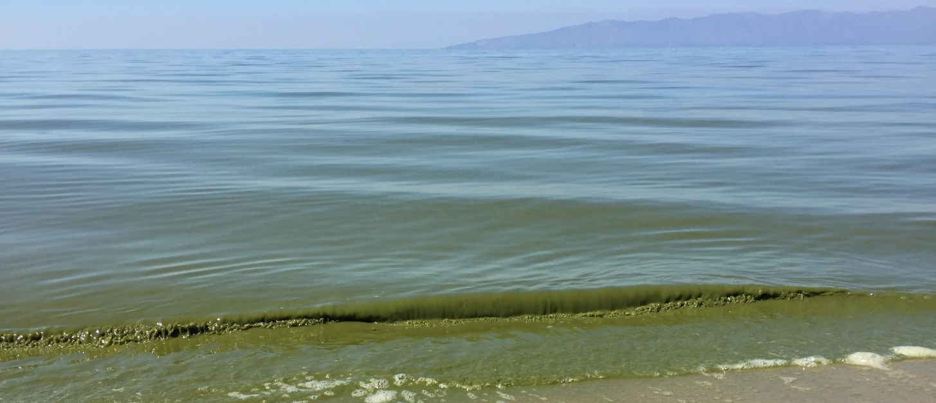
Массовое развитие водорослей в озере Байкал летом 2016 г.

Slide 18
Основные источники загрязнения водной среды на БПТ
ЖКХ
ЖКХ - более 90% сброса загрязненных сточных вод на БПТ.
99% сточных вод не соответствует нормативам.
Бурятия – 28 млн. м³, Иркутская область – 3 млн. м³, Забайкальский край – 1.5 млн. м³
Реконструкция очистных сооружений г. Улан-Удэ позволит снизить сброс загрязненных сточных вод на 51%,
19 водовыпусков в ЦЭЗ БПТ еще на 10%.
Промышленность
Многие предприятия не имеют локальных очистных сооружений и сбрасывают загрязненные сточные воды без очистки (около 25% от общего объема).
Флот
Единственное на озере Байкал судно для приема сточных вод сбрасывает загрязненные воды в реку Ангара выше г. Иркутск.
Сельское хозяйство
При оценке объемов загрязнений не учитывается поступление веществ в водные объекты из диффузных источников (отходы животноводства, ядохимикаты, удобрения и т.д.).
Главные задачи для существенного сокращения поступлений загрязнений в озеро Байкал:
Строительство и реконструкция очистных на предприятиях ЖКХ
Стимулирование предприятий и населения к установке локальных и автономных очистных сооружений
18

Slide 19
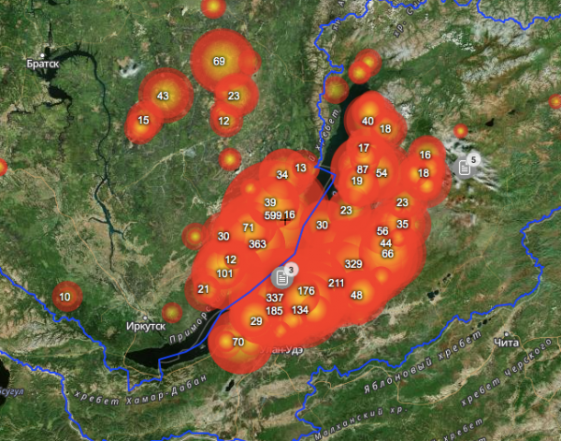
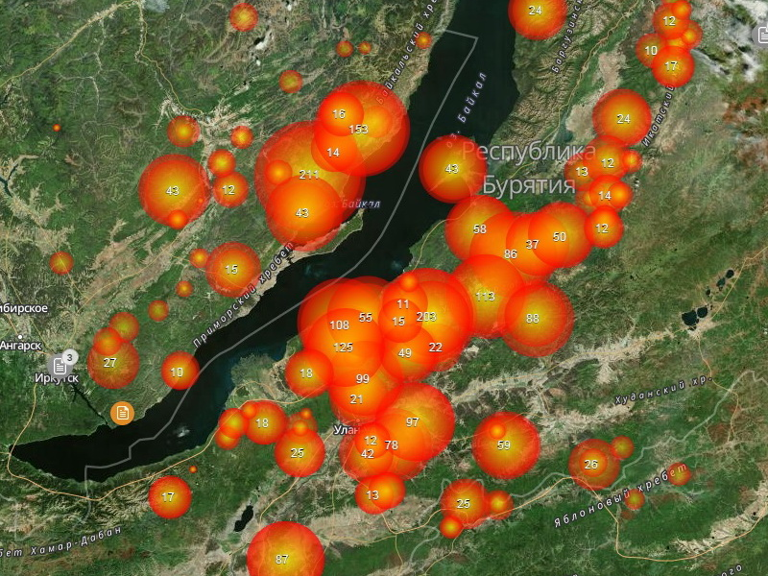
Оценка по эмиссии фосфора
Показатель | Формула расчета^{*)} | Результат
Масса сгоревшей древесины: за 5 лет | 23*10⁶ м³ *500 кг/м³ * 0,2 | 2,3*10⁶ тонн
Потенциальная масса фосфора в сгоревшей древесине по Иркутской области за 5 лет | 2,3*10⁶* 2,5% | 5,75*10⁴ тонн
Эмиссия фосфора от очистных сооружений Улан-Удэ | 117200000л * 2,5 мг/л = 293000000 мг = 293 кг фосфора в сутки | 293*365 = 106945 кг/год = 107 тонн/год за 5 лет – 5,35*10² тонн фосфора

Slide 20
Примеры проблем нормативной базы по диффузному стоку
Приказ Минприроды России от 01.10.2014 N 421
"О признании утратившими силу Методических указаний по расчету платы за неорганизованный сброс загрязняющих веществ в водные объекты, утвержденных Госкомэкологией России 29.12.1998"
Постановление Правительства РФ от 30.12.2006 N 881 «О порядке утверждения нормативов допустимого воздействия на водные объекты» и Методические указания по разработке нормативов допустимого воздействия на водные объекты были утверждены приказом Министерства природных ресурсов 12 декабря 2007 года (№ 328)
Анализ Методических указаний
Отсутствуют рекомендации по способу определения концентрации загрязняющих веществ в рассредоточенном стоке с частей водосбора, имеющих различное хозяйственное использование (селитебные территории, сельскохозяйственные угодья, животноводческие комплексы, отвалы обогатительных комплексов и др.); использовать натурные наблюдения за качеством стока разработчики вряд ли могут себе позволить, тем более что для получения более-менее точных значений требуется не один год наблюдений;
Нет четких указаний в части определения площади антропогенно-загрязненного участка водосбора, с которого учитывается диффузный сток – применение десятикратной ширины водоохранной зоны ни чем не обоснована;
Не указано, как будет отличаться модуль стока (определяет наряду с концентрациями и площадью загрязненного склонового стока массу выноса загрязняющих веществ в водный объект) с частей водосбора имеющих различное хозяйственное использование (различные виды сельскохозяйственной обработки земель, селитебные территории, техногенно-нарушенные территории и др.).

Slide 21

Благодарю за внимание
Самбурский Георгий Александрович
РАВВ
sambursky@raww.ru
+7 985 161 1640

